Slide 1
第3 节 龙格－库塔法

Slide 2
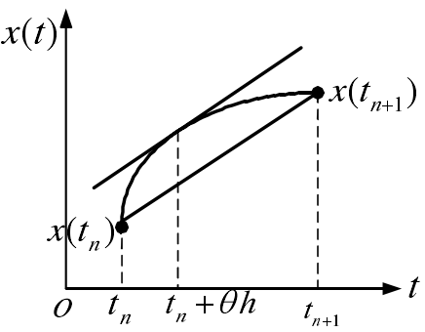
龙格－库塔法的基本思想（1）
考察差商
由微分中值定理，可得
因此微分方程
的数值解为
y(x)
y(x_{n+1})
y(x_{n})
x
x_{n}
x_{n} + θh
x_{n+1}

Slide 3
龙格－库塔法的基本思想（2）
这里的 称为区间（x_{n}, x_{n+1})上的平均斜率，记作k*,即
因此只要对平均斜率 k* 提供一种算法，便相应地得到一种微分方程数值计算公式。
用这种观点很容易看出欧拉公式、后退欧拉公式、改进欧拉公式的特点。

Slide 4
欧拉公式
后退欧拉公式
梯形公式

Slide 5
改进欧拉公式利用了(x_{n}, x_{n+1})两个点的斜率值
取算术平均作为平均斜率 k* 的近似值
其中k₂是通过已知信息 y_{n} 利用欧拉公式预报的。

Slide 6
§2 龙格 - 库塔法 /* Runge-Kutta Method */
建立高精度的单步递推格式。
单步递推法的基本思想是从 ( x_{n} , y_{n} ) 点出发，以某一斜率沿直线达到 ( x_{n+1} , y_{n+1} ) 点。欧拉法及其各种变形所能达到的最高精度为2阶。
 考察改进的欧拉法，可以将其改写为：
步长一定是一个h 吗？
斜率
一定取k₁ k₂
的平均值吗？

Slide 7
二阶龙格－库塔公式的 推导
首先推广改进欧拉公式。随意考察区间（x_{n}, x_{n+1})内一点
我们希望用x_{n}, x_{n+p}两个点的斜率值 k₁ 和 k₂ 加权平均得到平均斜率 k*，即令
这里的λ为待定常数。

Slide 8
二阶龙格－库塔公式的推导
分别将 k₁ 和 k₂ Taylor展开，可得
另外，y(x) 二阶Taylor展开式为
比较系数可以发现，要使得两者具有同样的局部截断误差，需要满足
称满足这一条件的所有数值计算格式为
二阶龙格－库塔公式

Slide 9
二阶龙格－库塔公式的推导
当取p=1,λ=1/2时，所得的公式即为改进欧拉公式。

Slide 10
二阶龙格－库塔公式的推导
当取p=1/2,λ=1时，所得的公式称为变型的欧拉公式或中点格式
含义：用一般欧拉公式预测[x_{n},x_{n+1}]区间的中点的斜率，并利用此预测值计算 y_{n+1}

Slide 11
欧拉公式
后退欧拉公式
每一步仅计算 f(x,y) 一次，精度为一阶。

Slide 12
梯形公式
改进Euler公式可改写成
每一步计算 f(x,y) 二次，精度为二阶。
上述公式在形式上共同点:
都是用f(x,y)在某些点上值的线性组合得出y(x_{n+1})的近似值y_{n+1}
增加计算的次数f(x,y)的次数,可提高精度。

Slide 13
可考虑用函数f(x,y)在若干点上的函数值的线性组合来构造近似公式。
要求近似公式在(x_{n},y_{n})处的Taylor展开式与解y(x)在x_{n}处的Taylor展开式的前面几项重合，从而使近似公式达到所需要的阶数。
或者说，在[x_{n},x_{n+1}]这一步内多计算几个点的斜率值，然后将其进行加权平均作为平均斜率，则可构造出更高精度的计算格式，这就是龙格—库塔（Runge-Kutta）法的基本思想。
Runge-Kutta 方法是一种高精度的单步法,简称R-K法

Slide 14
二阶龙格—库塔法
在[x_{n},x_{n+1}]区间内取两个点。
满足如下条件
存在无穷多个解。每一步计算 f(x,y) 二次，精度为二阶。
所有满足上式的格式统称为2阶龙格 - 库塔格式。
若要获得更高阶得数值方法,就必须增加计算函数值的次数。

Slide 15
三阶龙格—库塔法
在[x_{n},x_{n+1}]区间内取三个点。
常用的三阶龙格-库塔法。
每一步计算 f(x,y)三次，精度为三阶。

Slide 16
四阶(经典)龙格—库塔法
在[x_{n},x_{n+1}]区间内取四个点。
经典的四阶龙格-库塔法。
每一步计算 f(x,y)四次，精度为四阶。

Slide 17
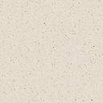
注：
☞ 龙格-库塔法的主要运算在于计算 k_{i} 的值，即计算 f 的值。Butcher 于1965年给出了计算量与可达到的最高精度阶数的关系：
每步须算k_{i} 的个数
2
3
4
5
6
7
局部截断误差
☞ 由于龙格-库塔法的导出基于泰勒展开，故精度主要受解函数的光滑性影响。对于光滑性不太好的解，最好采用低阶算法而将步长h 取小。

Slide 18
例1. 使用三阶和四阶R-K方法
计算初值问题，计算过程保留小数点后三位

Slide 19
例1. 使用三阶和四阶R-K方法
计算初值问题
解:
(1) 使用三阶R-K方法

Slide 20
其余结果如下:
i x_{i} k₁ k₂ k₃ y_{i}
1.000 0.100 1.000 1.103 1.256 1.111
2.000 0.200 1.235 1.376 1.595 1.250
3.000 0.300 1.562 1.764 2.092 1.428
4.000 0.400 2.040 2.342 2.866 1.666
5.000 0.500 2.777 3.259 4.163 1.999
2018/4/18

Slide 21
如果使用
四阶R-K方法

Slide 22
其余结果如下:
i x_{i} k₁ k₂ k₃ k₄ y_{i}
1.000 0.100 1.000 1.103 1.113 1.235 1.111
2.000 0.200 1.235 1.376 1.392 1.563 1.250
3.000 0.300 1.562 1.764 1.791 2.042 1.429
4.000 0.400 2.040 2.342 2.389 2.781 1.667
5.000 0.500 2.777 3.259 3.348 4.006 2.000

Slide 23
四阶龙格－库塔公式算例
试用四阶龙格－库塔公式计算下列初值问题。
取步长h＝1，并与精确值
比较。

Slide 24
解：由四阶龙格－库塔公式得：
n | x_{n}=nh | y_{n} | y(x_{n})精确值
0 | 0 | 0 | 0
1 | 1.0 | 0.666667 | 0.666667
2 | 2.0 | 0.933333 | 0.933333

Slide 25
综合算例
试用数值方法计算
分别应用欧拉法，后退欧拉法，梯形法和龙格－库塔法。

Slide 26
综合算例
试用数值方法计算
分别应用欧拉法，后退欧拉法，梯形法和龙格－库塔法。
解：引入新的函数

Slide 27
容易看出其解析解是
我们将用这一精确解与以下数值计算解作比较。

Slide 28
综合算例－欧拉法
运用欧拉法得
或用矩阵形式表示为：

Slide 29
综合算例－后退欧拉法
或用矩阵形式表示：

Slide 30
综合算例－梯形法
或用矩阵形式表示为

Slide 31
综合算例－龙格－库塔法

Slide 32
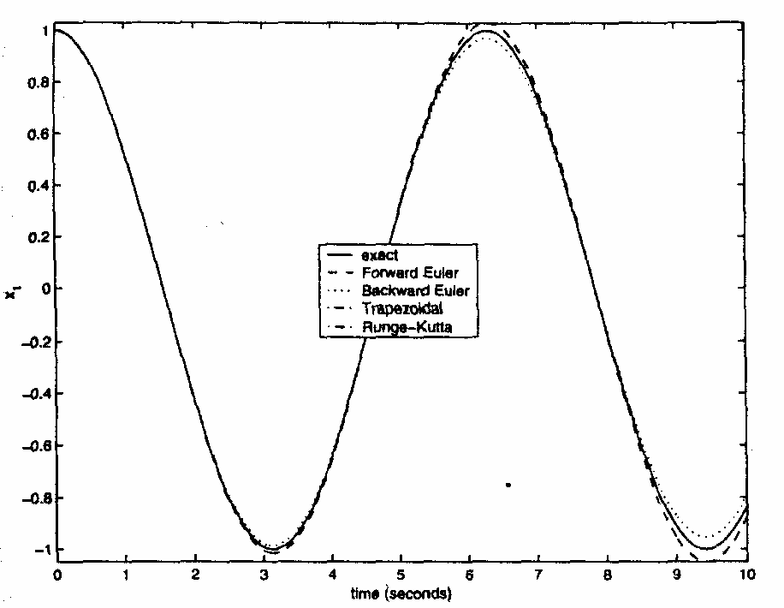
综合算例－结果
其中精确解为cos(t)

Slide 33
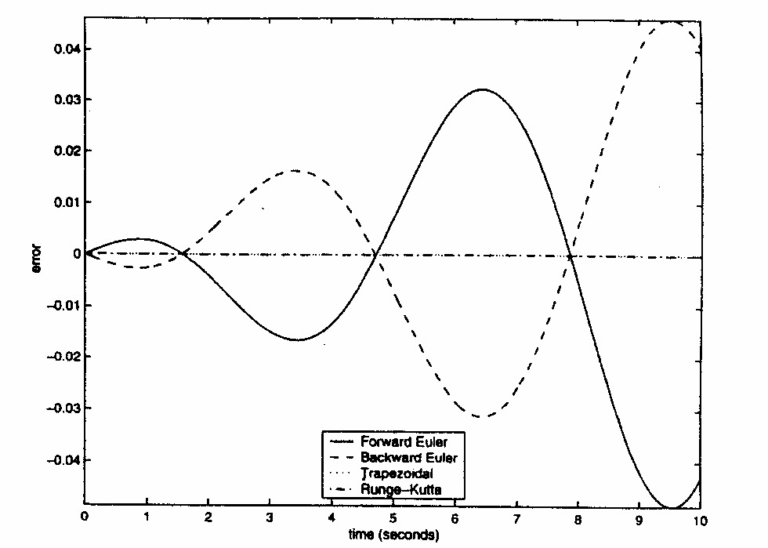
结果比较
从上图中可以看出用梯形法和龙格－库塔法计算得到的结果与精确解几乎无法区分，
而欧拉法和后退欧拉法由于是一种一阶方法，则不如上述的两种高阶方法精确。
可以看出欧拉法和后退欧拉法的
误差在数值上是相等的，
但方向相反。

Slide 34
梯形法和龙格－库塔法的数值误差
梯形法和龙格－库塔法的数值误差经过放大后的图

